Slide 1
Действия
Там, где нет стрелок,
на другой слайд переходить пробелом
Составил Хмеленок Николай Павлович

Slide 2
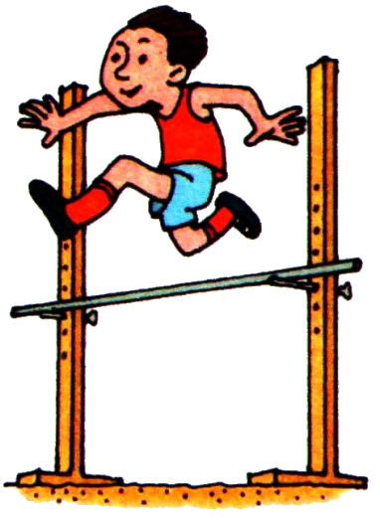
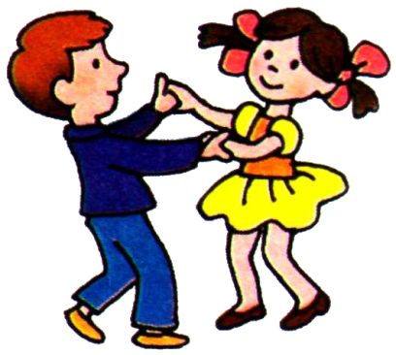
Start
laufen
springen
tanzen
singen
spielen
schlafen

Slide 3
Start
singen
spielen
schlafen
laufen
springen
tanzen

Slide 4
Start
fliegen
fahren
essen
malen
turnen
arbeiten

Slide 5
Start
malen
essen
fliegen
fahren
arbeiten
turnen

Slide 6
Start
nehmen
geben
lesen
schreiben
lernen
helfen

Slide 7
Start
schreiben
geben
helfen
nehmen
lesen
lernen

Slide 8
Start
sitzen
stehen
liegen
kommen
gehen
gehen spazieren

Slide 9
Start
kommen
gehen
gehen spazieren
stehen
sitzen
liegen

Slide 10
Start
sehen fern
hören Musik
machen Hausaufgaben

Slide 11
Start
machen Hausaufgaben
hören Musik
sehen fern

Slide 12
Покажи, что назвали

Slide 13
Start

Slide 14
Start

Slide 15
Start

Slide 16
Start

Slide 17
Start

Slide 18
Start

Slide 19
Start

Slide 20
Start

Slide 21
Start

Slide 22
Start

Slide 23
Start

Slide 24
Start

Slide 25
Start

Slide 26
Start

Slide 27
Start

Slide 28
Start

Slide 29
Start

Slide 30
Start

Slide 31
Start

Slide 32
Start

Slide 33
Start

Slide 34
Start

Slide 35
Start

Slide 36
Что пропало?

Slide 37
Start

Slide 38
Start

Slide 39
Start

Slide 40
Start

Slide 41
Start

Slide 42
Start

Slide 43
Start

Slide 44
Start

Slide 45
Start

Slide 46
Start

Slide 47
Start

Slide 48
Start

Slide 49
Start

Slide 50
Start

Slide 51
Start

Slide 52
Start

Slide 53
Start

Slide 54
Start

Slide 55
Start

Slide 56
Start

Slide 57
Start

Slide 58
Start

Slide 59
Start

Slide 60
Start

Slide 61
Start

Slide 62
Start

Slide 63
Start

Slide 64
Start

Slide 65
Start

Slide 66
Start

Slide 67
Start

Slide 68
Start

Slide 69
Start

Slide 70
Start

Slide 71
Start

Slide 72
Start

Slide 73
Start

Slide 74
Start

Slide 75
Start

Slide 76
Start

Slide 77
Start

Slide 78
Start

Slide 79
Start

Slide 80
Start

Slide 81
Start

Slide 82
Start

Slide 83
Start

Slide 84
Start

Slide 85
Start

Slide 86
Start

Slide 87
Start

Slide 88
Start

Slide 89
Start

Slide 90
Start

Slide 91
Start

Slide 92
Start

Slide 93
Start

Slide 94
Start

Slide 95
Start

Slide 96
Start

Slide 97
Start

Slide 98
Start

Slide 99
Start

Slide 100
Start

Slide 101
Start

Slide 102
Start

Slide 103
Start

Slide 104
Start

Slide 105
Start

Slide 106
Start

Slide 107
Start

Slide 108
Start

Slide 109
Start

Slide 110
Start

Slide 111
Start

Slide 112
Start

Slide 113
Start

Slide 114
Start

Slide 115
Start

Slide 116
Start

Slide 117
Start

Slide 118
Start

Slide 119
Start

Slide 120
Start

Slide 121
Start

Slide 122
Start

Slide 123
Start

Slide 124
Start

Slide 125
Start

Slide 126
Start

